Slide 1
Co viděl Jacques Callot?
Třicetiletá válka očima umělce

Slide 2
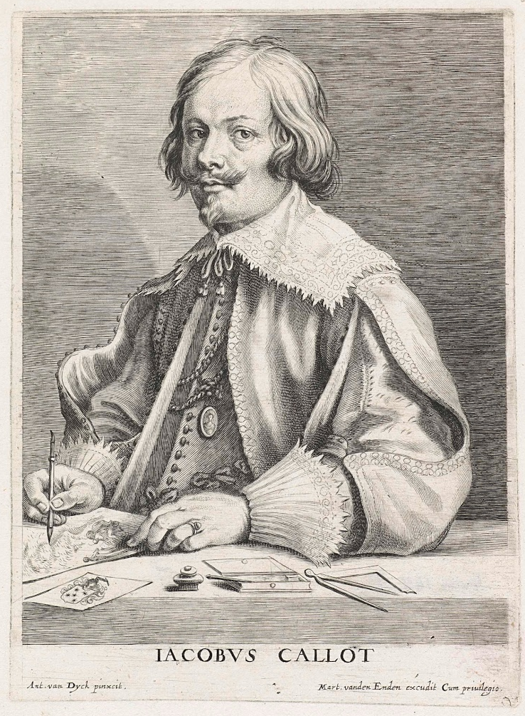
Jacques Callot,
asi 1592–1635,
žil ve městě Nancy (dnes součást Francie)
Notes:
Zdroj https://lh3.googleusercontent.com/ci/AA1T9HK8EQgyVxoHQDWOrEiIn0j6uljiP1tgWgSFr4e2BY7wtis5d-mBKlFeJU_LrLjDzOCV8jeuSQk=s1200

Slide 3
Zadání:
V galerii hesla „Les Grandes Misères de la guerre“ (Velké hrůzy války, 1633) najděte tři rytiny zachycující různorodé důsledky třicetileté války, ty stáhněte a popište podle příkladu níže.
Na rytině vojáci kradou předměty a zvířata civilistům, jedním z důsledků třicetileté války bylo rabování.
vojenská jednotka, odvádí zvířata
vesnický dům
civilisté
vojáci kradou
civilista na zemi
Notes:
Zdroj https://en.wikipedia.org/wiki/Les_Grandes_Mis%C3%A8res_de_la_guerre#/media/File:Raid_from_The_Miseries_and_Misfortunes_of_War_by_Jacques_Callot.jpg
V historii jde možná o první protiválečné umění, které bylo šířeno mezi lidmi, taktéž se dá považovat za první francouzský komiks díky krátkým popisným textům pod každou rytinou.
Můžeme práci žáků chtít sdílet do společné cloudové prezentace nebo ji zaslat vyučujícímu či reflektovat s pomocí zdrojového textu.

Slide 4
Co viděl Jacquesse Callot?
Jaké tři důsledky třicetileté války Callot viděl? Svoji odpověď odvoď od konkrétního zdroje:
Viděl ……………………………………………., což zachytil na rytině číslo (můžeš uvést i název) ………….
Viděl ……………………………………………., což zachytil na rytině číslo (můžeš uvést i název) ………….
Viděl ……………………………………………., což zachytil na rytině číslo (můžeš uvést i název) ………….
Můžeme důvěřovat rytinám Jacquesse Callota? Uveď proč ano i ne.
Můžeme, protože…
Měli bychom být opatrní, protože…

Slide 5
Obsah rytin – pro kontrolu
1 titulní strana
2–3 verbování a bitva
4–8 ukazují skupiny vítězných vojáků, kteří postupně útočí na farmu, klášter, kočár a vesnici
9–14 různé metody veřejného mučení a poprav
15 zmrzačení invalidé
16 vojáci umírající na ulici
17 vzpoura rolníků
18 král rozdává odměny generálům

